Slide 1
助動詞 will

Slide 2
これからすることを表現してみよう

Slide 3

now
future
（未来）
past
（過去）
tomorrow
I will play the piano tomorrow.

Slide 4


now
future
（未来）
past
（過去）
tomorrow
He will play baseball tomorrow.
Notes:
彼は明日野球をするだろう。

Slide 5
未来のことを表す表現－助動詞 will
past
（過去）
now
future
（未来）
tomorrow
I will play the piano tomorrow.
She will play the piano tomorrow.
Point
①これからのことを思いついたり・考えたりした「意志」を伝え
るときに、動詞の原形の前に will を使います。
→「will + 動詞の原形」で表します。※動詞に「s」など付かない。
②主語が「I」のときには、基本的に自分の「意志」なので、「～しま
す」となります。「I」以外の主語の時には、その主語の「意志」は
基本的にはわからないので「～でしょう。～だろう」としましょう。
③主語が代名詞のときwillは、「代名詞＋’ll」となることが多いです。
Notes:
主語が「I」で、動詞は主に動作動詞・意志動詞の場合は意志、主に状態動詞・無意志動詞なら推量
主語が「I」以外なら基本的に推量 will自体は現在形です。今そう思っている。

Slide 6
will
I
play the piano.
will
You
play the piano.
will
plays
He
play
the piano.

Slide 7
Practice
will～

Slide 8
play video games
now
future
（未来）
past
（過去）
tomorrow
I ( )( ) video games
( ).
will
play
tomorrow

Slide 9



play volleyball
now
future
（未来）
past
（過去）
tomorrow
I ( )( ) volleyball
( ).
will
play
tomorrow
You ( )( ) volleyball
( ).
will
play
tomorrow

Slide 10



study English
now
future
（未来）
past
（過去）
tonight
I ( )( ) English
( ).
will
study
tonight
Kenta ( )( ) English
( ).
will
study
tonight

Slide 11



clean the room
now
future
（未来）
past
（過去）
tomorrow morning
I ( )( ) the room
( )( ).
will
clean
tomorrow
morning
She ( )( ) the room
( )( ).
will
clean
tomorrow
morning

Slide 12




go to America
now
future
（未来）
past
（過去）
next month
We ( )( ) to America
( )( ).
will
go
next
month
You ( )( ) to America
( )( ).
will
go
next
month

Slide 13

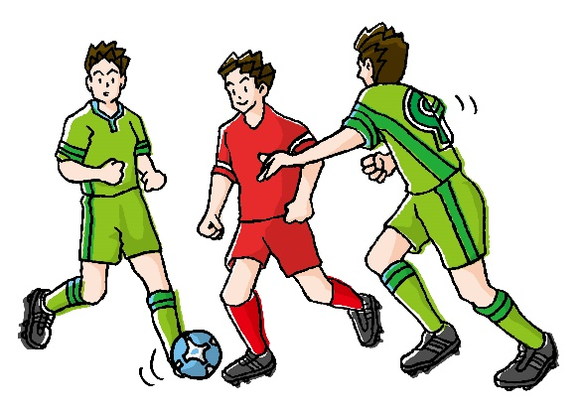

play soccer
now
future
（未来）
past
（過去）
next Saturday
We( )( ) soccer
( )( ).
will
play
next
Saturday
They( )( )soccer
( )( ).
will
play
next
Saturday

Slide 14


be busy
now
future
（未来）
past
（過去）
this evening
I ( )( ) busy
( )( ).
will
be
this
evening
He ( )( ) busy
( )( ).
will
be
this
evening
Notes:
主語が「I」ですが、動詞は動作動詞ではないので、意志にはなりません。
be busyは状態のなので、推量の意味の～だろうになります。

Slide 15




be sunny
now
future
（未来）
past
（過去）
tomorrow
It ( )( ) sunny ( ).
will
be
tomorrow
Notes:
天気予報で使われる表現です。

Slide 16
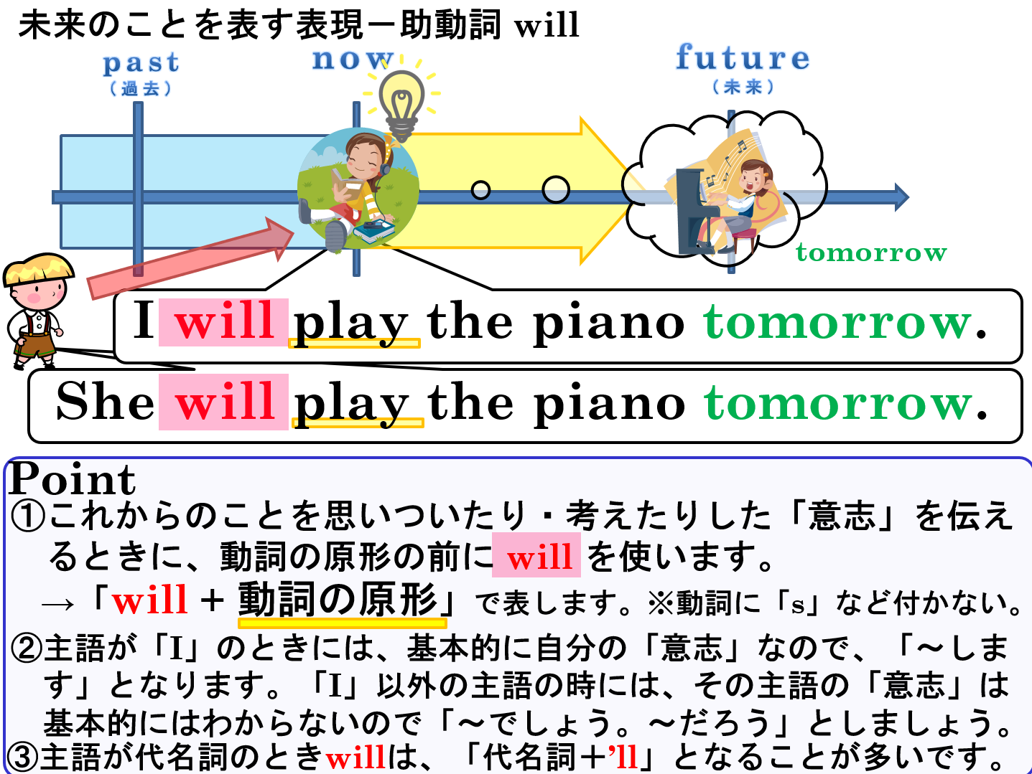

Slide 17
助動詞 will

